Slide 1
Radionica
Aktivni kupac i usluge fleksibilnosti na strani potrošnje u kontekstu Direktive (EU) 2019/944
Ivona Štritof, SNKE
Ministarstvo rudarstva i energetike
Beograd, 18.10.2023.

Slide 2
ToR - Tehnička pomoć
(2/2023-10/2023)
Outputs:
1. Legal and institutional gap analysis with advice and recommendations drafted;
2. Table of Concordance on Directive (EU) 944/2019 drafted;
3. Law Amending the Energy Law drafted;
4. Government Decree amending the Government Decree on the conditions of delivery and supply of electricity drafted;
5. Updated Table of Concordance on Directive (EU) 944/2019 having regard to the provisions of amendments to the Energy Law and the Government Decree drafted;
6. Workshop held.

Slide 3
Agenda
9.45 – 10.15 | Aktivni kupac i usluge fleksibilnosti na strani potrošnje u kontekstu Direktive (EU) 2019/944 (SNKE Ivona Štritof)
10.15 – 10.45 | Transpozicija odredbi Direktive (EU) 2019/944 u predlog Zakona o izmenama i dopunama Zakona o energetici (SNKE Ivona Štritof)
10.45 – 11.00 | Pauza za kafu
11.00 – 11.30 | Preduslovi za mogućnost pružanja usluga fleksibilnosti od strane aktivnog kupca s aspekta operatora prenosnog sistema (rasprava)
11.30 – 12.00 | Preduslovi za mogućnost pružanja usluga fleksibilnosti od strane aktivnog kupca s aspekta operatora distributivnog sistema (rasprava)

Slide 4
Osnovne odredbe Direktive (EU) 2019/944

Slide 5




EU – proces liberalizacije
početak procesa liberalizacije s prvom Direktivom o tržištu električne energije
drugi energetski paket
otvaranje tržišta električne energije za sve kupce osim za domaćinstva
otvaranje tržišta električne energije za sve kupce
treći energetski paket
1996.
2003.
2004.
2007.
TSO ITO
2009.

Slide 6
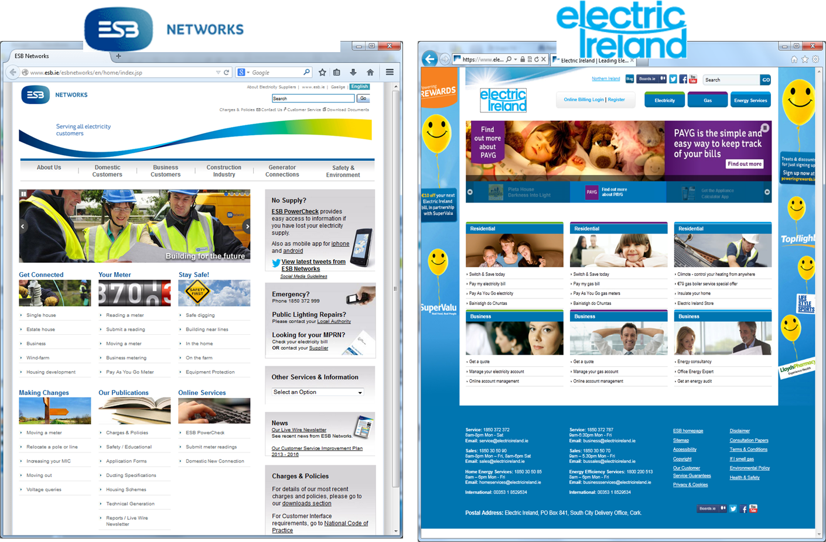
Primer posledice Drugog energetskog paketa
Razdvajanje (tzv. unbundling) i rebranding
Republika Irska
6

Slide 7
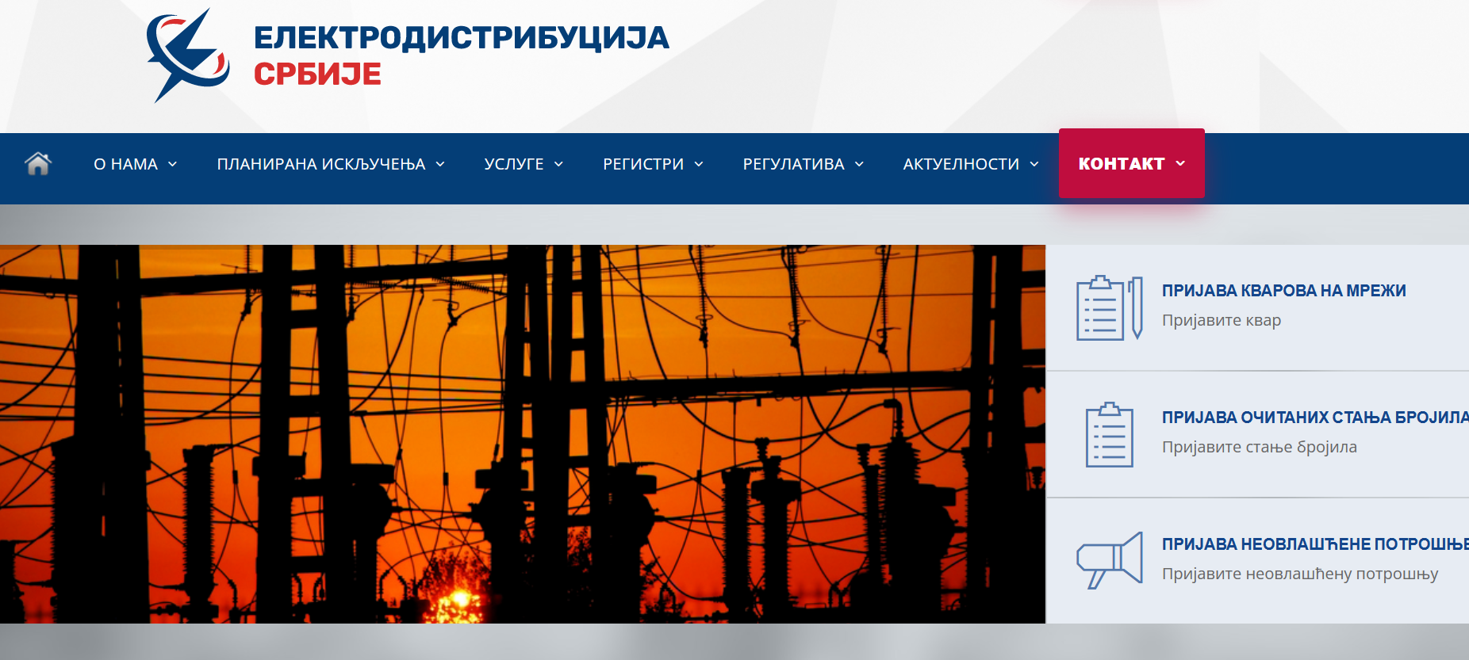
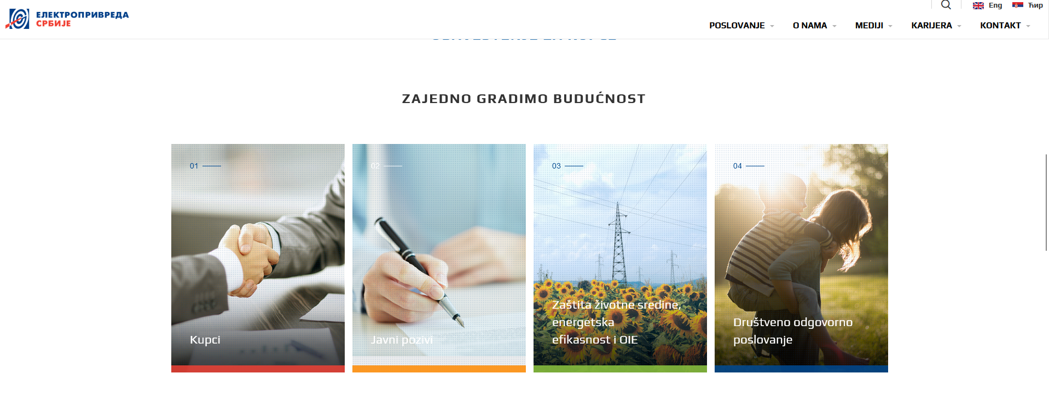

Razdvajanje i rebranding
Republika Srbija

Slide 8
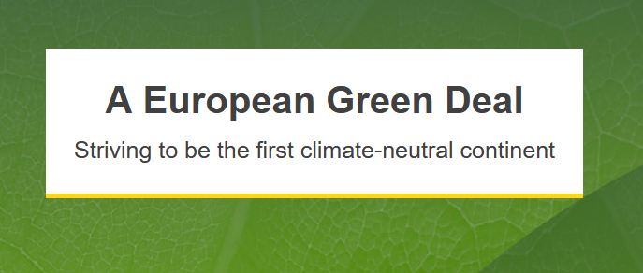
Direktiva 2019/944 kao dio
4. energetskog paketa EU
Direktiva (EU) 2019/944 Evropskog parlamenta i Saveta od 5. juna 2019. o zajedničkim pravilima za unutrašnje tržište električne energije i izmeni Direktive 2012/27/EU
  preuzima se (transponira) u nacionalno zakonodavstvo
  utvrđuje cilj koji moraju ostvariti sve države članice EU i daje okvir za postizanje tih ciljeva
  no države članice same određuju kroz svoje zakone i podzakonske akte na koji način će te ciljeve postići
  dio tzv. paketa Čista energija
  za sve Evropljane kojim se želi postići
Ovoj Direktivi prethodila je Direktiva 2009/72/EZ Evropskog parlamenta i Saveta od 13. jula 2009. o zajedničkim pravilima za unutrašnje tržište električne energije i stavljanju izvan snage Direktive 2003/54/EZ

Slide 9
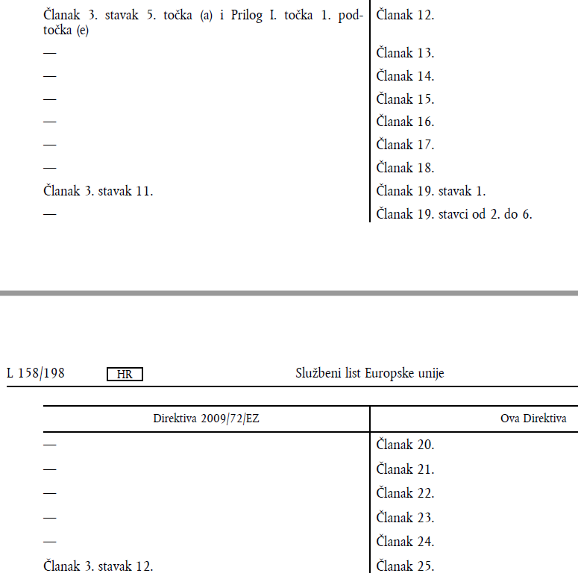
Korelacijska tablica –
Prilog IV. Direktive (EU) 2019/944
Čl.13.-24. su nova područja koja uređuje 944 u poglavlju
III. Osnaživanje i zaštita potrošača
  Ugovor o agregiranju
  Aplikacija za poređenje
  Aktivni kupac
  Energetske zajednice građana
  Upravljanje potrošnjom putem agregiranja
  Pametni sistemi mjerenja
  Upravljanje podacima

Slide 10
Direktiva (EU) 2019/944 u kontekstu 4D
U središtu EU vizije energetske unije su građani, odnosno potrošači/krajnji kupci koji preuzimaju odgovornost za energetsku tranziciju i aktivno učestvuju na energetskom tržištu
Kada govorimo o famoznih 4 D
  Dekarbonizacija
  Decentralizacija
  Digitalizacija
  Demokratizacija
Direktiva (EU) 2019/944 u najvećoj meri donosi novine u 4. D – Demokratizaciji, dok u delu krajnjeg kupca/korisnika osnažuje 3. D – Digitalizaciju

Slide 11
Transpozicija Direktive (EU) 2019/944
Zakon o izmenama i dopunama Zakona o energetici, 2023. (skraćeno ZIDZoE)
Podzakonski akti koje je potrebno uskladiti
Uredbe o uslovima isporuke i snabdevanja (procedure sticanja i prestanka statusa, način priključenja, obaveze operatora sistema)
Metodologije o određivanju cene pristupa prenosnom sistemu (način obračuna pristupa)
Metodologije o određivanju cene pristupa distributivnog sistemu (način obračuna pristupa)
Pravila o radu prenosnog sistema (aspekti eksploatacije i operativnog rada energetskog objekta aktivnog kupca)
Pravila o priključenju na prenosni sistem (uslovi i procedura prikljuključenja na sistem)
Pravila o radu distributivnog sistema (aspekti eksploatacije i operativnog rada energetskog objekta aktivnog kupca)
Pravila o radu tržišta električne energije (razrada uloge, usluga, načina učestvovanja na tržištu i odnosa sa drugim učesnicima na tržištu)

Slide 12
Pojmove koje uvodi ili razrađuje Direktiva (EU) 2019/944 i njihova transpozicija

Slide 13
Aktivni kupac

Slide 14
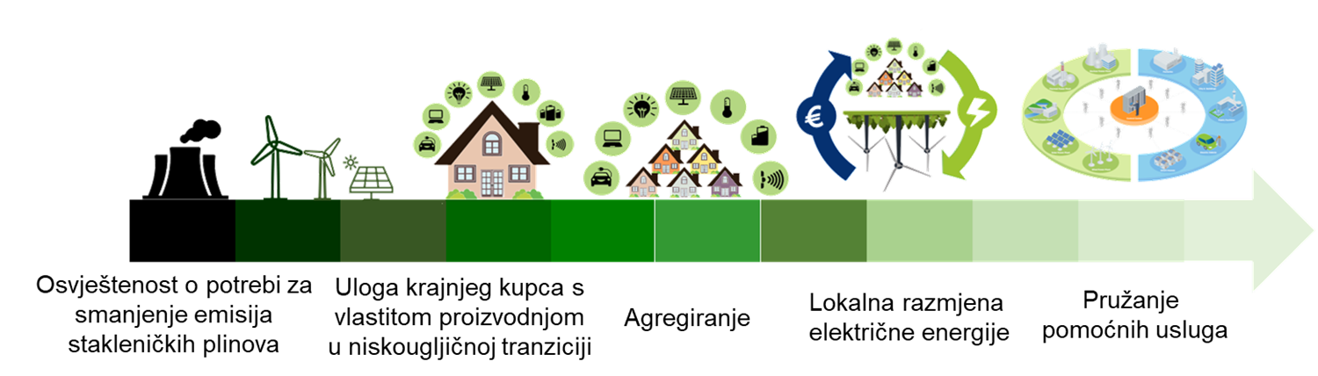
Karakteristike aktivnog kupca
povećana autonomija
  odnosi se na preuzimanje veće brige o vlastitoj potrošnji, bilo preko upravljanja potrošnjom, ugradnje skladišta ili vlastitom proizvodnjom električne energije
učestvovanje na elektroenergetskim tržištima
  gde aktivni kupci prodaju višak energije ili pružaju pomoćne usluge sistemu.

Slide 15
Aktivni kupac (ZIDZoE čl.2. st.1. tč.5.)
je krajnji kupac, ili grupa krajnjih kupaca koji zajednički deluju, koji:
  koristi ili skladišti električnu energiju proizvedenu u okviru svojih objekata smeštenih u okviru određenih granica ili koji
  samostalno prodaje proizvedenu električnu energiju ili
  učestvuje u uslugama fleksibilnosti ili
  merama energetske efikasnosti, pri čemu ove aktivnosti ne predstavlјaju njegovu osnovnu komercijalnu ili profesionalnu delatnost
usluga fleksibilnosti – promena obrasca proizvodnje ili potrošnje električne energije odzivom na podsticaj (cenovni signal ili aktivaciju) kako bi se pružila pomoćna usluga EES-u

Slide 16
Aktivni kupac (ED) vs kupac-proizvođač (RED II)
‘active customer’ means a final customer, or a group of jointly acting final customers, who:
consumes or
stores electricity generated within its premises located within confined boundaries or, where permitted by a Member State, within other premises, or
who sells self-generated electricity or
participates in flexibility or
energy efficiency schemes, provided that those activities do not constitute its primary commercial or professional activity;
‘renewables self-consumer’ means a final customer operating within its premises located within confined boundaries or, where permitted by a Member State, within other premises, who:
generates renewable electricity for its own consumption, and who
may store or
sell self-generated renewable electricity, provided that, for a non- household renewables self-consumer, those activities do not constitute its primary commercial or professional activity;
Demand side flexibility

Slide 17
Aktivni kupac (1/3)
ZIDZoE, čl. 210 g. Aktivni kupac ima pravo da:
  učestvuje na tržištu električne energije direktno ili putem agregiranja;
  prodaje sopstvenu proizvedenu električnu energiju svom snabdevaču putem ugovora o snabdevanju koji uklјučuje odredbe o otkupu električne energije;
  učestvuje u uslugama fleksibilnosti i šemama energetske efikasnosti;
  poveri trećoj strani upravlјanje objektima, uklјučujući postavlјanje, upravlјanje i održavanje kao i upravlјanje podacima, s tim da se treća strana ne može smatrati aktivnim kupcem.
Krajnji kupac sa svim pravima i obvezama krajnjeg kupca

Slide 18
Aktivni kupac (2/3)
ZIDZoE, čl. 210 g. Aktivni kupac (nastavak):
  podleže tarifnim stavovima utvrđenim metodologijom za određivanje cene pristupa prenosnom i distributivnom sistemu, pri čemu se posebno obračunava električna energija koja se predaje u mrežu, odnosno preuzima iz mreže.
  finansijski je odgovoran za odstupanje koji prouzrokuje u sistemu i dužan je da uredi svoju balansnu odgovornost u skladu sa ovim zakonom u oba smera isporuke.
Ograničenja u vezi s priključnom snagom
  Ukupni instalisani kapacitet proizvodnog objekta koji je priklјučen na unutrašnje instalacije aktivnog kupca ne sme biti veći od odobrene snage potrošnje objekta aktivnog kupca.

Slide 19
Aktivni kupac (3/3)
ZIDZoE, čl. 210 g. Aktivni kupac koji poseduje objekat za skladištenje energije:
  ima pravo na priklјučenje na mrežu u razumnom roku u skladu sa zakonom i propisom iz člana 214. ovog zakona;
  ne podleže dvostrukim naknadama, uklјučujući tarifne stavove za pristup mreži, za uskladištenu električnu energiju koja ostaje u njihovim objektima ili kada pružaju usluge fleksibilnosti operatorima sistema;
  može da pruža više usluga istovremeno, ako je to tehnički izvodlјivo.

Slide 20
Energetske zajednice građana

Slide 21
EZG vs ZOE
Energetska zajednica građana
DIREKTIVA (EU) 2019/944 o zajedničkim pravilima za unutarnje tržište električne energije
Zajednica obnovljive energije
DIREKTIVA (EU) 2018/2001 o promovisanju upotrebe energije iz obnovljivih izvora (tzv. RED II)
21

Slide 22
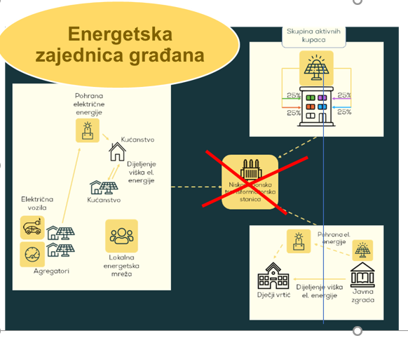
ZIDZoE (čl.2. st.1. tč.31.)
Energetska zajednica građana je:
pravno lice osnovano na dobrovolјnom i otvorenom učešću i
pod stvarnom kontrolom članova zajednice ili akcionara, …
koja može učestvovati u:
  proizvodnji električne energije, uklјučujući i onu iz obnovlјivih izvora,
  snabdevanju, potrošnji, agregaciji,
  pružanju usluge skladištenja električne energije, energetske efikasnosti ili punjenja električnih vozila ili pružanja drugih usluga svojim članovima ili akcionarima;

Slide 23
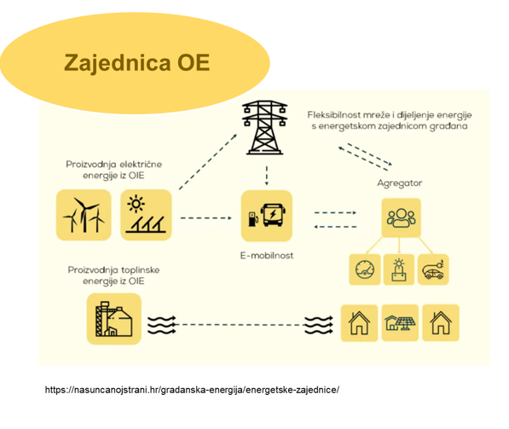
Zakon o korišćenju obnovljivih izvora energije, čl. 64.
Primarni cilj osnivanja Zajednice je korišćenje obnovljivih izvora energije za zadovoljenje energetskih potreba članova zajednice na održiv način koji obuhvata ekološke, ekonomske ili socijalne koristi za članove, kao i za lokalnu zajednicu i društvo.
Radi ostvarivanja primarnog cilja, Zajednica razvija, investira i realizuje projekte obnovljivih izvora energije i energetske efikasnosti.

Slide 24
Energetska zajednica građana (1/2)
ZIDZoE, čl. 210 d.
Dobrovoljno udruživanje u svrhu razmene energije s pravom uređenja deljenja EE, i/ili zajedničkog nastupa na TEE
Ukoliko obavlja neku od energetskih delatnosti potrebna je licenca kao i svakom drugom pravnom subjektu
Član ili akcionar energetske zajednice građana može biti fizičko lice, jedinica lokalne samouprave, mikropreduzeće ili malo preduzeće
EZG administrativno ograničena na područje jedinice lokalne samouprave u kojoj je sedište energetske zajednice građana
Član ili akcionar EZG i dalje je krajnji kupac mreže sa svojim pravima i obavezama
EZG ne može imati u vlasništvu niti upravljati elektroenergetskom distribucijskom mrežom
EDS vodi registar EZG i evidenciju OMM-ova u EZG
EDS ima pravo na naknadu za vođenje registra i obračun deljenja energije

Slide 25
Energetska zajednica građana (2/2)
Energetska zajednica građana (ZIDZoE, čl. 210 d.) ima:
pravo da učestvuje na tržištu električne energije bilo direktno ili putem agregacije na nediskriminatorni način;
prava i obaveze kao i svi drugi učesnici na tržištu, uključujući odgovornost za odstupanja;
prava i obaveze kao aktivni kupac u pogledu u potrošnje električne energije koju sam proizvede;
pravo da u okviru EZG organizuje raspodelu električne energije koju proizvode u objektima za proizvodnju koji su u vlasništvu energetske zajednice građana uz ispunjenje uslova iz člana 214. ovog zakona:
    8v) uslovi za osnivanje EZG i raspodelu energije između članova;
8g) uslovi za zaklјučenje i sadržina ugovora o osnivanju EZG“
.

Slide 26
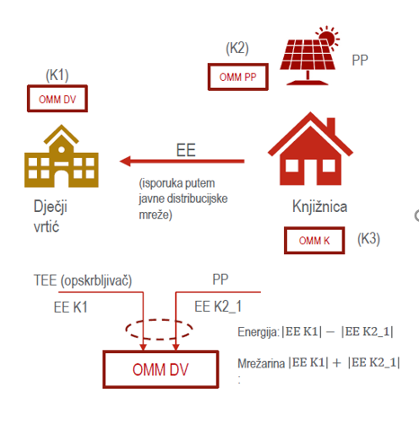
Deljenje EE u EZG
(određivanje isporučene EE na OMM-u)

Slide 27
Deljenje energije - Statički ključ
Baziran na jednakim udelima investicije – fiksni ključ koji se ne menja tokom celog perioda – svako dobija jednak udeo proizvedene električne energije
Baziran na godišnjoj/mesečnoj potrošnji električne energije – promenljiv na mesečnoj ili godišnjoj bazi, međutim tokom obračunskog razdoblja je fiksan
Jednostavan za implementaciju i razumevanje
Isplativ ako se višak energije od svakog pojedinog korisnika može prodati ostalim članovima EZG, odnosno kumulativni višak snabdevaču od čega se stvara dodatni profit

Slide 28
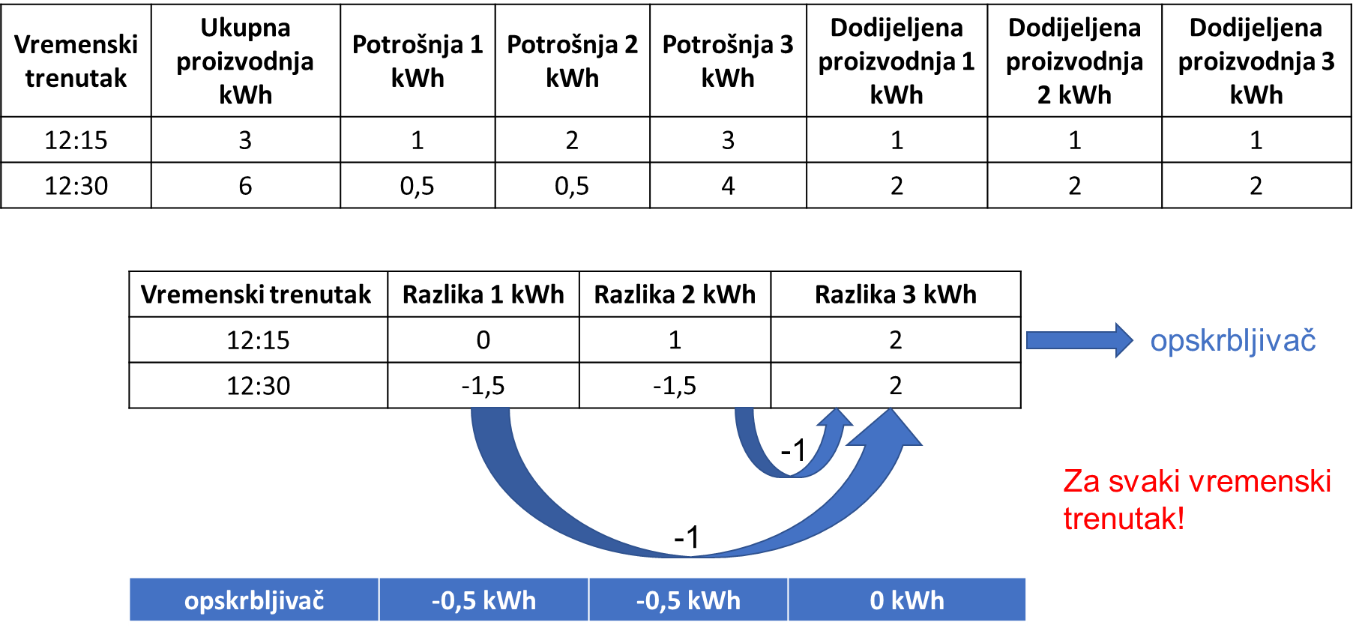
Raspodela viška energije – svima jednaka količina energije

Slide 29
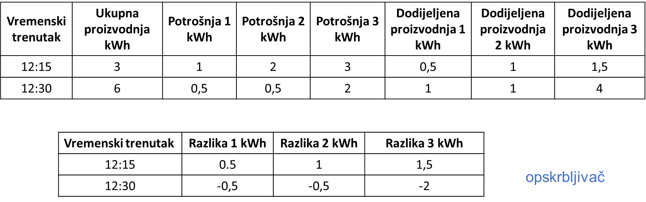
Varijabilni ključ podele
Optimalna raspodela energije u svakom vremenskom intervalu
Iznos investicije nije direktno povezan sa shemom deljenja
Primer Španije: vrednosti koeficijenata mogu se odrediti na temelju energetskih zahteva, finansijskog doprinosa u investiciji u proizvodno postrojenje, ili na temelju bilo kojeg unapred utvrđenog i usuglašenog kriterijuma.
U Austriji ključ za deljenje energije nije definisan i dogovoren unapred, već on putem formule optimalno raspodeljuje proizvedenu električnu energiju na temelju udela potrošnje pojedinog OMM-a ukupnoj potrošnji u svakom 15-min vremenskom intervalu

Slide 30
Primer - Austrija
Mogućnost izbora statičkog i dinamičkog ključa
Mogućnost deljenja vlastitog viška električne energije sa susedom (bez sheme deljenja)
Statički ključ: fiksni nepromenljivi ključ unutar godinu dana
Dinamički ključ: optimalno određen za svaki vremenski trenutak
Višak električne energije iz EZG prodaje se snabdevaču, te se profit može podeliti između članova EZG
Smanjenje mrežarina za lokalne energetske zajednice
  smanjenje volumetrijskih tarifa za NN 57%, za SN 28%

Slide 31
Agregator, agregiranje i upravljanje potrošnjom

Slide 32
Agregator i agregiranje
Agregiranje (ZIDZoE, čl.2.tč.1) podrazumeva objedinjavanje potrošnje i/ili proizvodnje električne energije većeg broja korisnika sistema radi kupovine, prodaje ili aukcija na tržištima električne energije;
Agregator (ZIDZoE, čl.2.tč.2.) je pravno ili fizičko lice koji se bavi agregiranjem
  energetski subjekt (potrebna licenca za obavljanje energetske delatnosti)
  učesnik na TEE
  subjekt odgovoran za odstupanje
Nezavisni agregator (ZIDZoE, čl.2.tč.82.) – agregator koji nije povezan sa snabdevačem kupca

Slide 33
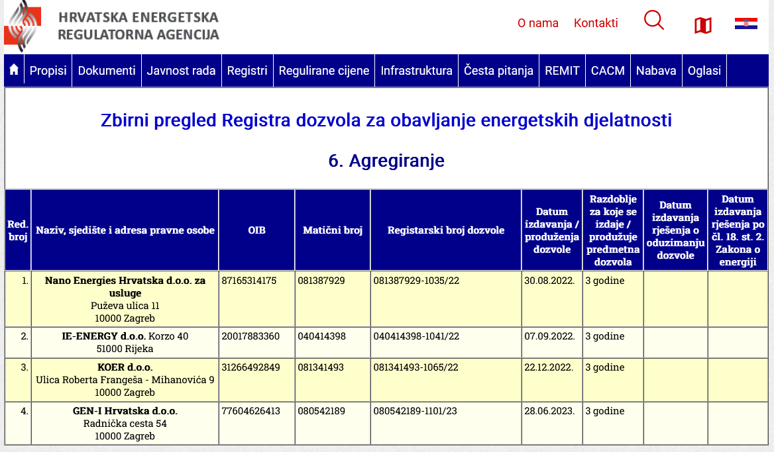

Slide 34
Ugovor o agregiranju
Krajnji kupac koji ima tehničke uslove može sklopiti ugovor o agregiranju pri čemu nije potreban pristanak postojećeg snabdevača (ZIDZoE, čl. 189)
Ispunjenost tehničkih uslova potvrđuje operator sistema
Snabdevači krajnje kupce s kojima imaju ugovor o snabdevanju ne smeju diskriminisati na temelju toga što imaju ugovor o agregiranju
Upravljanje potrošnjom (samostalno ili putem agregiranja) može uticati na poslovanje snabdevača odnosno njegovog voditelja bilančne grupe
krajnji kupac plaća naknadu svom snabdevaču koji je direktno pogođen aktiviranjem upravljanja potrošnjom (ograničeno na pokrivanje uzrokovanog troška) (ZIDZoE, 210v.)
Naknadu utvrđuje Agencija

Slide 35
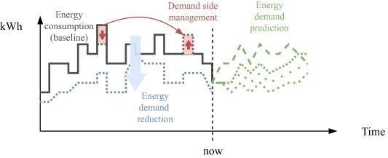
Upravljanje potrošnjom kroz pružanje usluga fleksibilnosti
Pogodni sistemi i uređaji:
  HVAC sistemi
  Frižideri
  Hladnjače
  Pumpe (u vodoopskrbi i sl.)
Smanjenje potrošnje,
Povećanje potrošnje,
Premeštanje potrošnje u vremenu, te
Korištenje pričuvnih generatora u samom postrojenju.

Slide 36
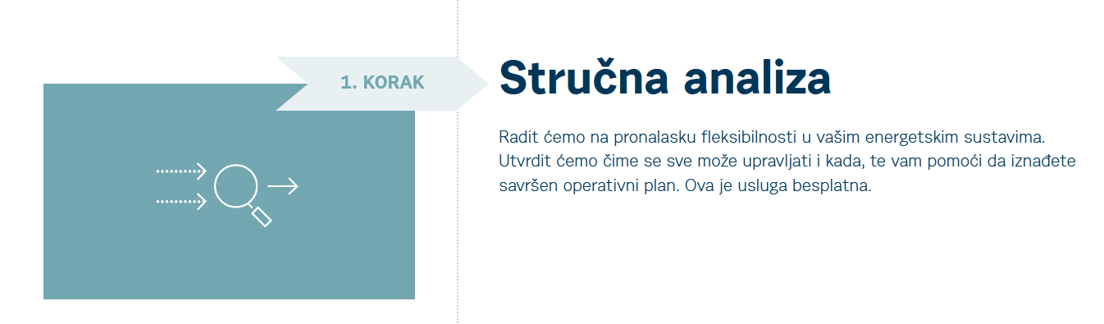
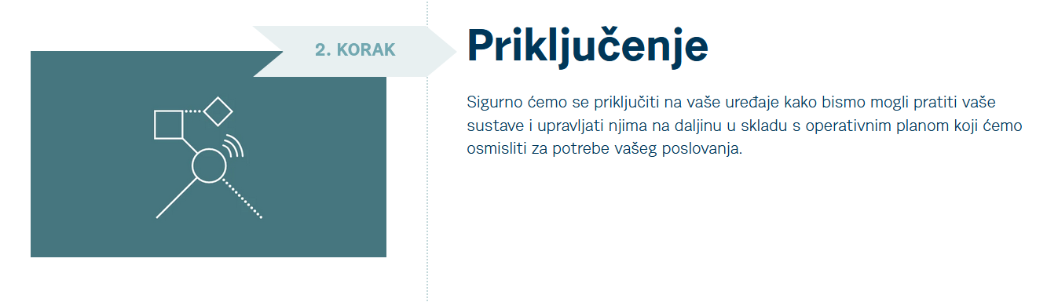
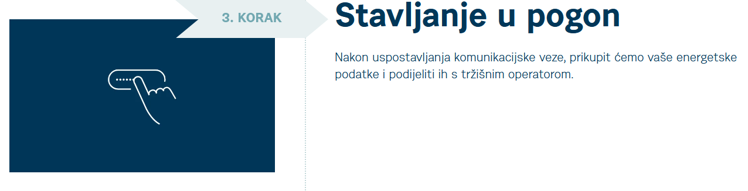
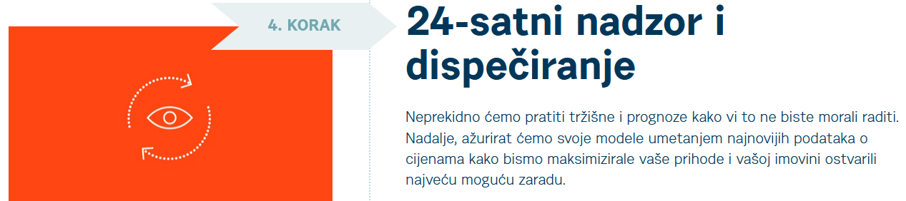
Kako deluje agregator

Slide 37
Upravljanje potrošnjom putem agregiranja
ZIDZoE , čl, 210v:
Krajnji kupac koji ima mogućnost pružanja usluge upravlјanja potrošnjom može kao učesnik tržišta električne energije iz člana 169. ovog zakona ili putem agregiranja ravnopravno da učestvuje na odgovarajućim tržištima električne energije iz člana 168. ovog zakona.
Operatori sistema prilikom nabavke pomoćnih usluga ravnopravno tretiraju učesnike na tržištu koji se bave agregiranjem u upravlјanju potrošnjom.
Deklaratorna, teorijski nivo,
pitanje je kako urediti RAVNOPRAVNOST u praksi, u sprovođenju ZIDZoE

Slide 38
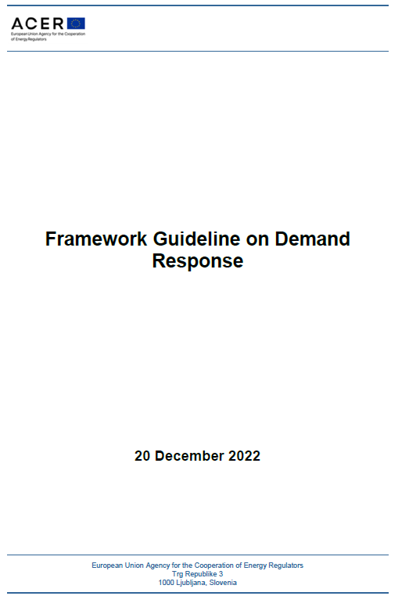
Okvirne smernice za upravljanje potrošnjom - FG DR
FG DR is developed in order to set out clear and objective principles for the development of harmonised rules regarding demand response, including rules on aggregation, energy storage and demand curtailment, pursuant to Article 59(1)(e) of the Electricity Regulation.
Čl. 59.1.e) utvrđuje pravila kojima se sprovodi čl. 57. ove Uredbe (ER) i čl. 17., 31., 32., 36., 40. i 54. Direktive (EU) 2019/944 s obzirom na upravljanje potrošnjom.

Slide 39
FG DR pokriva sledeće
General requirements for market access to be specified at European level to ensure a level playing field for the participation of all the resources in the electricity wholesale markets;
Principles for ‘prequalification’ aiming at simplifying the process and removing entry barriers for everyone (such as consumers with solar panels or electric vehicles or small storage facilities such as batteries) in different services to system operators. Prequalification processes allow potential providers (such as generators or consumers) to give proof to the grid operators that they fulfil the requirements for rendering one or more types of services (such as balancing, congestion management and voltage control) necessary to guarantee the secure operation of the system;

Slide 40
FG DR pokriva sledeće
Principles for the coordination of market-based procurement of congestion management, voltage control and balancing services with other wholesale markets and between (distribution and transmission) system operators ensuring coherence in interaction across different markets and timeframes; and
Requirements for market-based procurement of products used for electricity congestion management and voltage control.

Slide 41
FG DR – sledeći koraci, čl.59 ER
Komisija zahteva od ENTSO-E ili, ako je tako utvrđeno na popisu prioriteta iz člana 3., tela EU-a za ODS-ove u saradnji s ENTSO-E da podnese ACER-u predlog mrežnog pravila u skladu s odgovarajućom FG u razumnom roku koji nije duži od 12 meseci od prijema zahteva Komisije.
ACER revidira predloženo mrežno pravilo kako bi osigurao da je mrežno pravilo koje se treba usvojiti u skladu sa odgovarajućom FG, i podnosi revidirano mrežno pravilo Komisiji u roku od šest meseci od prijema predloga.
U predlogu koji je podnelo Komisiji, ACER uzima u obzir mišljenja koja su joj dostavile sve zainteresovane strane tokom izrade predloga pod vođstvom ENTSO-a ili tela EU-a za ODS-ove, i savetuje se s relevantnim dionicima o verziji koja se podnosi Komisiji.

Slide 42
EG3 report "Regulatory Recommendations for the Deployment of Flexibility”, 2015.

Slide 43

USEF Think tank
Delovanje 2013.-2021.
Razvoj poslovnih modela agregatora, njegovih uloga i odgovornosti
Cilj je bio integrisati upravljanje potrošnjom i fleksibilnost u sva relevantna tržišta

Slide 44
USEF – identifikovane kompleksnosti (7)
Measurement and validation - Ensuring correct and trustworthy data
Baseline methodology – How to define appropriate baseline methodologies, roles and responsibilities?
Information exchange and confidentiality - Finding a balance between transparency and confidentiality
Transfer of energy price methodology - How to compensate the position of the Prosumer’s supplier and its BRP?.
Relationship between implicit and explicit Demand Response - How to separate both impacts unambiguously
Rebound effect - Can the BRP or Supplier be negatively impacted and if so, how can this be compensated?
Portfolio conditions - How to participate in TSO/DSO/BRP products through a portfolio?

Slide 45
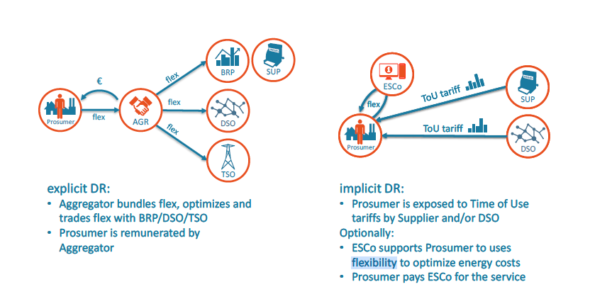
Podela upravljanja potrošnjom (DR)
Implicitni DR:
Samo snabdevač
nema agregatora
ugovor o dinamičkim cenama
nema ugovora o agregiranju

Slide 46
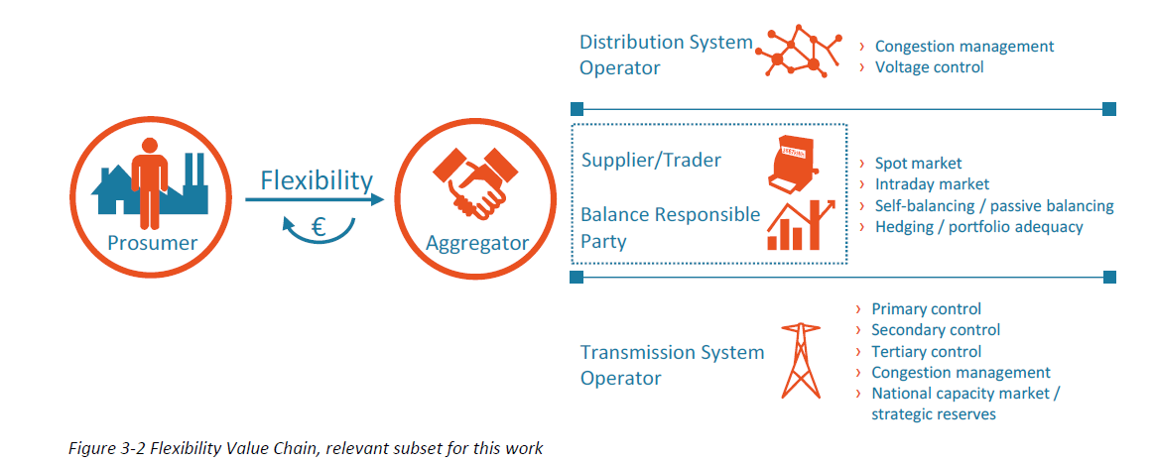
Usluge fleksibilnosti koje putem agregatora pruža tržištu i sistemu aktivni kupac (USEF)
Trajanje usluge na nivou razdoblja u kojem se pružaju usluge balansiranja sistema.

Slide 47
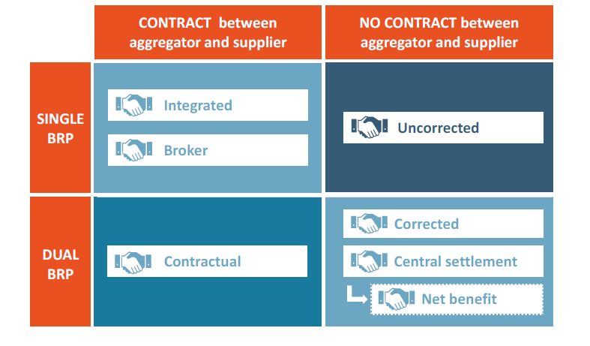
Odnos snabdevač vs agregator
USEF prepoznaje 7 modela i razrađuje ih po elementima
U slučaju ugovornih odnosa 2 ugovora moraju biti prepoznata:
  Između AGR i SNB o transferu energije (očitanje kod aktivnog kupca)
  Između BRPagr and BRPsnb u vezi perimeter corrections (odstupanja)

Slide 48
Pauza za kafu

Slide 49
Pitanja EMS-a za raspravu (1/3)
o definisanje jasne procedure sticanja statusa aktivnog kupca (ako bude predviđen poseban status u zakonu)
definisanje preduslova za sticanje statusa (veličina proizvodne jedinice, finansijski kapacitet i sl.)
dokument kojim se stiče status aktivnog kupca (novo rešenje o odobrenju za priključenje ili samo saglasnost operatora sistema)
pretkvalifikacija (da li ne)
da li će aktivni kupac morati da ima licencu za snabdevanje ili ne
da li praviti razliku u statusu aktivnog kupca i aktivnog kupca sa skladištem

Slide 50
Pitanja EMS-a za raspravu (2/3)
o definisanje usluga koje će aktivni kupac nuditi na tržištu električne energije
snabdevanje krajnjih kupaca (samo onih u svojem neposrednom okruženju ili bilo kojih)
nuđenje usluge fleksibilnosti (eliminisanje debalansa BOS na DA i ID tržištu)
ponuda balansne energije (tercijerna)
usluga pomoći operatoru sistema u eliminaciji zagušenja (način aktivacije, način verifikacije izvršene usluge, način plaćanja usluge)
usluga pomoći operatoru sistema u popravljanju naponskih prilika (način aktivacije, način verifikacije izvršene usluge, način plaćanja usluge)

Slide 51
Pitanja EMS-a za raspravu (3/3)
o definisanje ugovornog i finansijskog odnosa
aktivni kupac – agregator – snabdevač aktivnog kupca (aktivni kupac – BOS agregatora – BOS snabdevača aktivnog kupca)
aktivni kupac – krajnji kupac kojeg snabdeva (aktivni kupac je BOS čiji je član i krajnji kupac)
o razraditi model implementacije agregatora
agregator kao samostalan BOS ili deo BOS snabdevača
da li agregator treba da ima ugovor sa snabdevačem aktivnog kupca
da li se i kako vrši korekcija pozicije BOS snabdevača aktivnog kupca nakon aktivacije aktivnog kupca od strane agregatora (kada je agregator druga BOS)

Slide 52

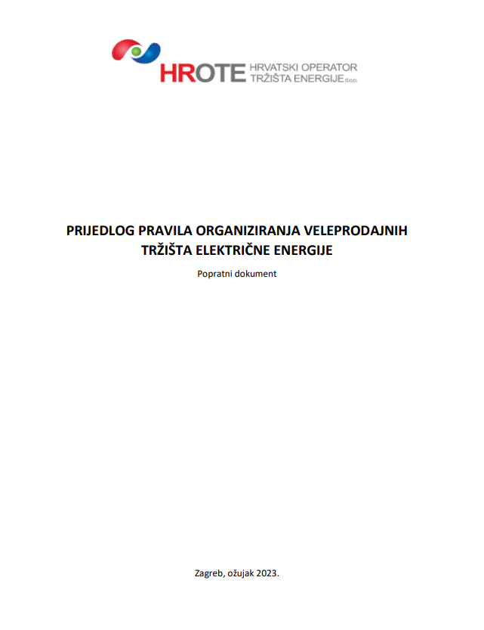
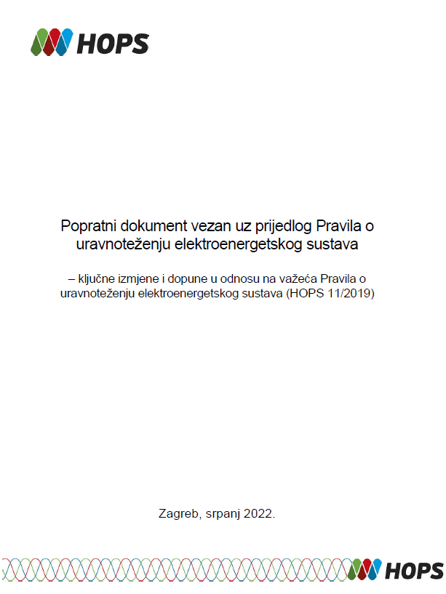
Osnove na kojima se temelji rasprava

Slide 53
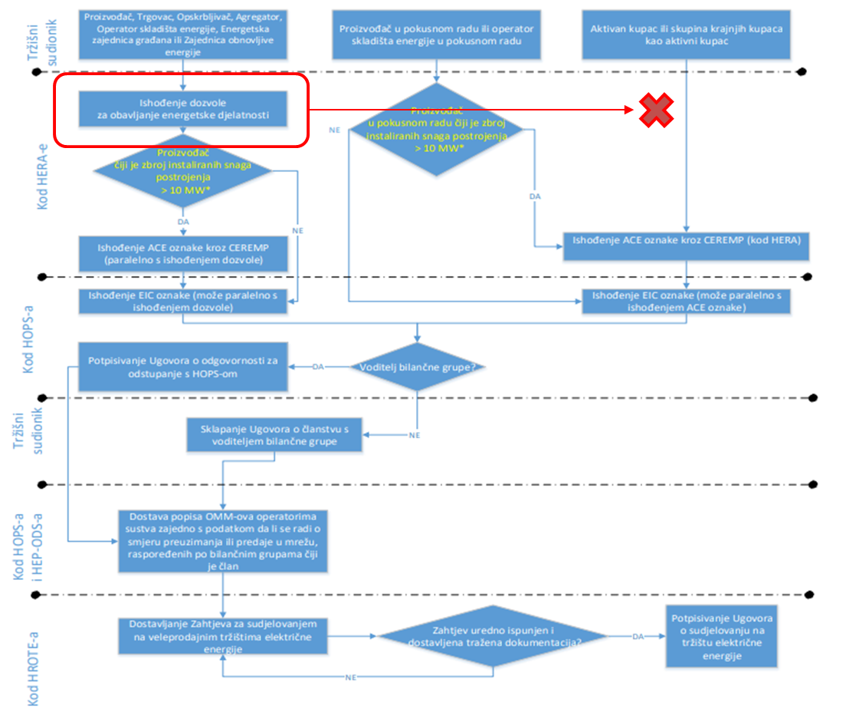
Sticanje statusa aktivnog kupca
  Aktivni kupac je krajnji kupac sa svim pravima i obavezama krajnjeg kupca
  ZIDZoE ne predviđa sticanje posebnog statusa
  Ne izdaje se licenca
  Prilikom pružanja pomoćnih usluga potrebno je proći pretkvalifikacijski postupak, i testiranje tehničkih mogućnosti pružanja pojedinih pomoćnih usluga – uređuje se podzakonskim aktima
  Učestvovanje na TEE uređuje kao svaki drugi učesnik TEE (EIC, BOS i sl.)

Slide 54
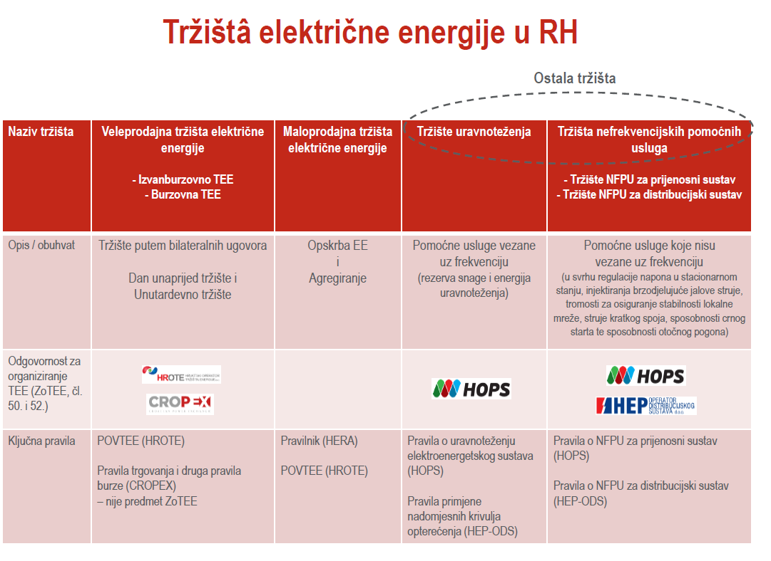
Podzakonski akti koji uređuju TEE u RH

Slide 55
Pružanje pomoćnih usluga u RH
- pretkvalifikacijski postupak
Postupak kojim se utvrđuje tehnička sposobnost jedinica ili grupa za pružanje rezerve snage koji su obvezni proći svi korisnici mreže priključeni na prenosnu ili distribucijsku mrežu zainteresovani za pružanje usluga uravnoteženja aFRR i/ili mFRR rezerve snage,
Postupak je definisan Pravilima za provođenje pretkvalifikacijskog postupka
Po uspešnom završetku pretkvalifikacijskog postupka, korisnik mreže stiče potvrdu o tehničkoj sposobnosti za pružanje usluga uravnoteženja,
U sledećem koraku podnosilac zahteva sklapa Ugovor o pružanju usluge uravnoteženja s OPS-om, koji mu omogućuje učestvovanje na postupcima javnih nabavki za rezervu snage i/ili energiju uravnoteženja.
http://hops.hr/javna-nadmetanja-za-osiguravanje-mfrr-rezerve-snage-iili-energije-uravnotezenja-za-sigurnost-sustava

Slide 56
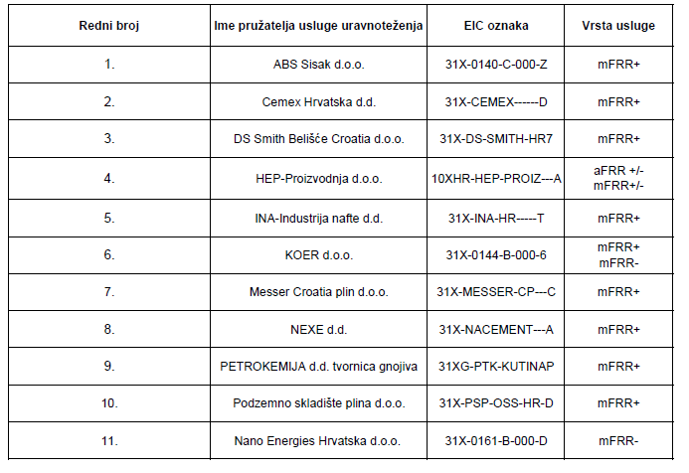
Registar pružaoca PU u RH
Za sada se aFRR ne nabavlja tržišno (dominantni pružalac), mFRR samo delimično

Slide 57
Korekcija pozicije snabdevača kao BOS-a
Predlog izmene Pravila uravnoteženja (RH)
  uvodi korekciju tržišne pozicije pojedinih korisnika mreže te korisnika mreže unutar portfelja nezavisnog agregatora na temelju udela ostvarene promene radne tačke pojedine regulacijske jedinice u ukupnoj priznatoj aktiviranoj energiji uravnoteženja portfelja nezavisnog agregatora u pojedinom obračunskom intervalu.
  OPS dostavlja podatke o korekciji tržišne pozicije pojedinog korisnika mreže operatoru tržišta električne energije i snabdevaču koji je direktno pogođen aktivacijom krajnjeg kupca koji samostalno ili putem nezavisnog agregatora učestvuje u upravljanju potrošnjom.
Predlog Pravila uravnoteženja ne rešava situaciju u kojoj je snabdevač „dužan” krajnjem kupcu zbog aktivacije prema gore, odnosno, kada energiju koja je isporučena i obračunata na OMMu krajnjeg kupca nije nabavio i isporučio snabdevač

Slide 58
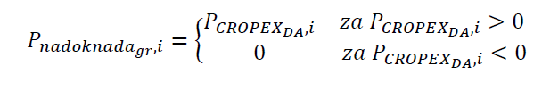
Naknada snabdevaču direktno pogođenom aktivacijom upravljanja potrošnjom
Količina energije koju krajnji kupac nadoknađuje svom snabdevaču odgovara količini njegove korekcije tržišne pozicije u smeru prodaje za pojedini obračunski interval.
Granična jedinična cena naknade utvrđuje se kako sledi:
gde je:
  𝑃𝑛𝑎𝑑𝑜𝑘𝑛𝑎𝑑𝑎𝑔𝑟,𝑖 - cena po kojoj krajnji kupac plaća naknadu snabdevaču direktno pogođenom aktivacijom upravljanja potrošnjom u obračunskom intervalu „i“ iskazana u EUR/MWh
  𝑃𝐶𝑅𝑂𝑃𝐸𝑋𝐷𝐴,𝑖 - cena električne energije na tržištu za dan unapred na Hrvatskoj berzi električne energije d.o.o. (http://www.cropex.hr) u obračunskom intervalu „i“ iskazana u EUR/MWh.

Slide 59
Kako je pitanje naknade rešio belgijski regulator CREG
Naknada se primenjuje u oba smera (upward, downward activation)
{[73 % * 1/3 (Cal Y+2 + Cal Y+1 + M+1) + 27 % EPEX spot BE DAM] * 1,05} +/- 5 %
gde je:
  Ponderi – future markets 73%, spot DAM 27 %
  Korekcija – 5 % margina snabdevača
futures markets: Cal Y+2, Cal Y+1, M+1 published by ICE ENDEX;
day ahead market: EPEX spot BE DAM price published by EPEX spot Belgium
Komponenta asimetrije – cena se podiže za 5% u slučaju aktivacije prema dole, tj. snižava za 5 % u slučaju aktivacije prema gore

Slide 60
Preporuke i zaključci
  Pratiti izradu FG DR
  Uključiti se u EU DSO
Sprovoditi pilot projekte u smislu istraživanja i razvoja
Rezultate pilot projekata rangirati na nacionalnom nivou, odnosno u regulatorni okvir
Redefinisati aktere stručnih rasprava između kojih je nužna dobra saradnja, te je za sve njih potreban jasan kompas, tj. smer u kojem se odvijaju promene

Slide 61

Rasprava na temu aktivnog kupca i njegove uloge u energetskoj tranziciji RS tek počinje
Ivona.stritof@gmail.com

